Slide 1




RICHARD RENAULT
DOCUMENTS · DURÉE DES VOYELLES ET GÉMINATION DES CONSONNES
ANR-18-NCUN-0021

Slide 2

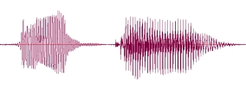
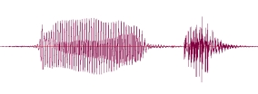
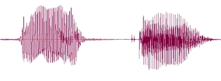
DURÉE DES VOYELLES
Cliquez sur le mot finnois pour l’écouter.
mutaa
limon au partitif
muuta
change à l’impératif
muuttaa
changer
Enregistrement réalisé dans le studio du CEMU de Caen avec Eija Raitala (juillet 1999)

Slide 3
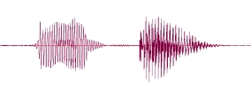
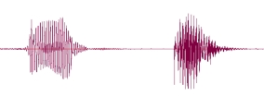
GÉMINATION DES CONSONNES
Cliquez sur le mot finnois pour l’écouter.
muta
limon
mutta
mais
muuttaa
changer
Enregistrement réalisé dans le studio du CEMU de Caen avec Eija Raitala (juillet 1999)

Slide 4

CONCEPTION & RÉDACTION
RICHARD RENAULT
ADAPTATION & RÉALISATION
CEMU Université de Caen Normandie
DIFFUSION
Cette ressource est diffusée sous licence libre CC-BY-NC-SA
Ce travail a bénéficié d’une aide de l’État géré par l’Agence Nationale de la Recherche au titre du programme « Investissements d’avenir » portant la référence ANR-18-NCUN-021
ANR-18-NCUN-0021

